Slide 1
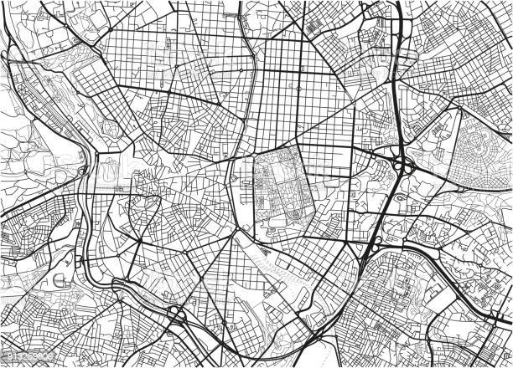
서울시 시위 데이터를 고려한
지하철 수요 예측 최적 모델링
9조
20171594 통계학과 김새롬
20190779 통계학과 정다인
20200457 경제학과 이수지
20200769 통계학과 손원서
Notes:
사진출처: 대전찰칵,옛도청사 야간 조명

Slide 2
05
기대효과
데이터 EDA
03
04
데이터 분석
/ 흐름도
/모델별 분석
/최종 모델 평가
추진 개요
01
/ 분석배경
/ 현황
/ 분석 목적
02
데이터 소개

Slide 3

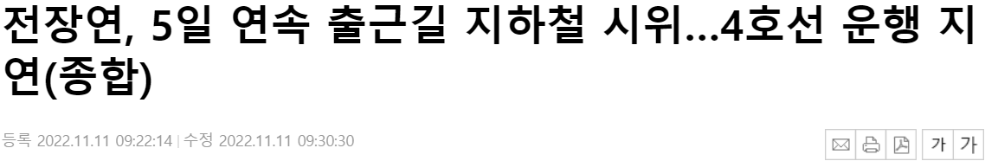
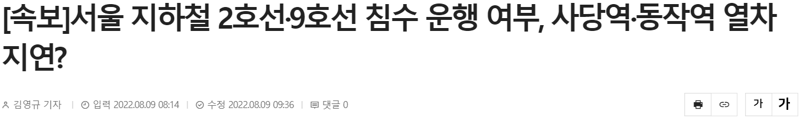


01
추진 개요_분석배경
우리나라의 지하철 혼잡도 문제
출근시간에 탑승하는 지옥철
이태원 사고 이후, 신체의 일부 압박에 대한 위험성 & 심각성 인지
다양한 요인에 따라 지하철 수요를 예측하는
최적의 모델 필요성

Slide 4
01
추진 개요_분석배경
우리나라의 지하철 혼잡도 문제
시행했던 지하철 혼잡 예측 사업은?
출근시간에 탑승하는 지옥철
이태원 사고 이후, 신체의 일부 압박에 대한 위험성 & 심각성 인지
다양한 요인에 따라 지하철 수요를 예측하는
최적의 모델 필요성
1. 지하철 칸별 혼잡도 실시간 안내 서비스 사업
2. 서울시 지하철 혼잡도 사전예보제 사업
하지만, 거리두기가 해제됨에 따라 사전예보제 사업(2022.08.31) 종료

Slide 5
01
추진 개요_현황
지하철 실태 및 현황
서울 지하철 평가
지하철 이용 현황 (비율)
지하철 이용 목적
“ 서울 지하철 1위..”
네트워크 거리 기준으로 940km의 선로를 가진 서울 지하철이 가장 광범위한 지하철로 뽑혔다.
SCMP는 역과 열차, 열선내장 좌석, 환승의 용이성 그리고 전반적인 청결도 덕분에 한국의 철도 시스템을 세계 최고로 평가했다.
출퇴근, 등하교, 업무 (56%) 등
특징으로 인한
교통수요가 높은 출근시간대
 | 시내버스 | 지하철
서울 | 31.8 | 68.2
인천 | 50.6 | 49.4
부산 | 55.7 | 44.3
대구 | 56.9 | 43.1
경기 | 61.4 | 38.6
대전 | 76.3 | 23.7
광주 | 82.8 | 17.2
충남 | 94 | 6
경남 | 98.6 | 1.4
전국 | 68.2 | 31.8
지하철 출근시간(07~10)
…
서울시 지하철
전국 기준)
시내버스 68.2% / 지하철 31.8%
서울 기준)
시내버스 31.8% / 지하철 68.2%
=> 서울의 압도적인 지하철 이용 비율
- 매일경제 2021년 뉴스 中 -
(사업 시행 전)
* 2021 지하철 이용목적 데이터 (kosis)

Slide 6
01
추진 개요_현황
지하철 실태 및 현황
구 별 지하철 만족도 현황
25개의 자치구 중
만족도 하위 대부분이 4호선
 | 구 | 만족도
1 | 종로구 | 5.71
2 | 양천구 | 5.77
3 | 동작구 | 5.79
4 | 영등포구 | 5.83
5 | 관악구 | 5.83
6 | 서초구 | 5.85
7 | 중랑구 | 5.88
8 | 구로구 | 5.88
9 | 노원구 | 5.91
10 | 은평구 | 5.91
11 | 동대문구 | 5.93
12 | 광진구 | 6.01
* 2021 서울시 지역소분류 별 지하철 만족도 통계 자료 (kosis)

Slide 7
01
추진 개요_현황
지하철 실태 및 현황
“ 다양한 요인을 고려한
4호선 지하철 수요 예측 모델 필요”
구 별 지하철 만족도 현황
25개의 자치구 중
만족도 하위 대부분이 4호선
 | 구 | 만족도
1 | 종로구 | 5.71
2 | 양천구 | 5.77
3 | 동작구 | 5.79
4 | 영등포구 | 5.83
5 | 관악구 | 5.83
6 | 서초구 | 5.85
7 | 중랑구 | 5.88
8 | 구로구 | 5.88
9 | 노원구 | 5.91
10 | 은평구 | 5.91
11 | 동대문구 | 5.93
12 | 광진구 | 6.01
* 2021 서울시 지역소분류 별 지하철 만족도 통계 자료 (kosis)

Slide 8
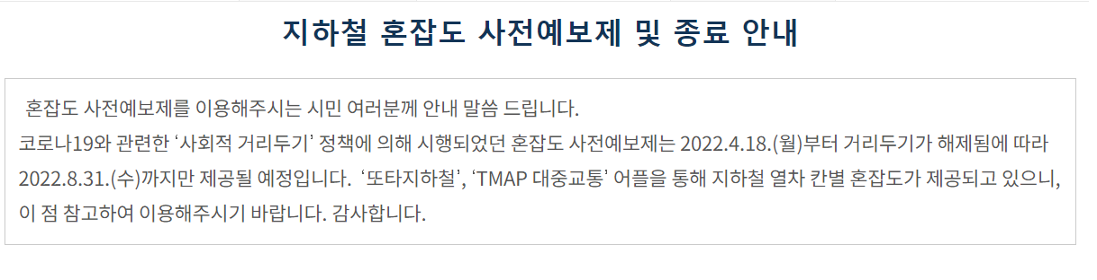
01
추진 개요_분석목적
프로젝트 목적
- 지하철 수요 예측 최적 모델을 이용한 지하철 수요 정보 지원
AS-IS
TO-BE
Problem :
서울 내 사업 지하철 혼잡 사전예보제
사업 종료 & 열차 지연
Solution :
과거 지하철 수요예측 사례에 영향을 미치는
요인들과 시위 관련 데이터를 추가한 모델 개발
데이터 기반 예측 정보 지원
사전예보제 사업 종료 -> 새로운 모델 개발로 수요 예측

Slide 9
02
데이터 소개
Dataset 설명 – 지하철 환경요인을 고려한 데이터 선정
지하철 승차 인원
21년 9월~22년 8월
기상 정보
21년 9월~22년 8월
종속변수_
서울교통공사 ‘역별/일별/시간대별 승하차인원정보’
수송일자, 호선, 역명, 승차 인원수
독립변수_
기상자료개방포털
날짜, 기온, 강수량, 강설량, 풍속, 습도
전장연 시위
21년 12월~22년 8월
국가 공휴일
21년 9월~22년 8월
독립변수_
‘전국장애인차별철폐연대 지하철 운행방해 일정(지하철 시위 역사)’
시위일자, 호선, 역명
독립변수_
공공데이터포털
년, 월, 일, 설명(국가공휴일명)

Slide 10
03
데이터 EDA
수치형 데이터
범주형 데이터
기온
강수량
풍속
습도
강설량
승객 수
지하철역 명
평일 여부
공휴일 여부
시위 여부

Slide 11
03
데이터 EDA
수치형 데이터 기초 통계량
 | 기온 | 강수량 | 풍속 | 습도 | 강설량 | 승객 수
count | 9769.00 | 9769.00 | 9769.00 | 9769.00 | 9769.00 | 9769.00
mean | 11.166 | 0.12 | 2.07 | 74.75 | 0.04 | 3412.25
Std | 11.31 | 0.68 | 0.85 | 14.62 | 0.37 | 3518.47
min | -15.23 | 0.00 | 0.67 | 29.00 | 0.00 | 48.00
25% | 1.97 | 0.00 | 1.53 | 63.00 | 0.00 | 818.00
50% | 12.40 | 0.00 | 1.93 | 76.67 | 0.00 | 1706.00
75% | 20.97 | 0.00 | 2.40 | 86.67 | 0.00 | 5331.00
max | 29.60 | 9.77 | 6.73 | 100.00 | 4.93 | 14493.00

Slide 12
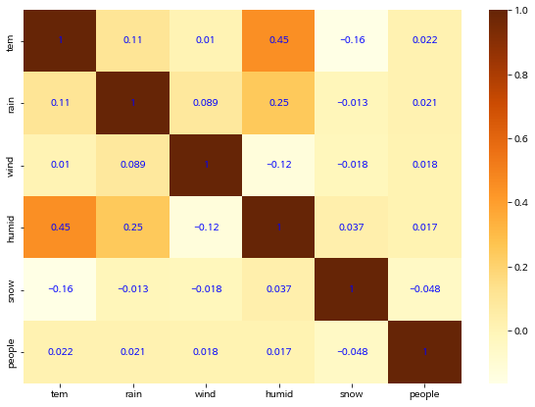
03
데이터 EDA
수치형 변수들 간의 상관계수
기온
강수량
풍속
수치형 변수들 간의
다중 공선성 문제는 없다고 판단
습도
강설량
승객 수
기온
강수량
풍속
습도
강설량
승객 수

Slide 13
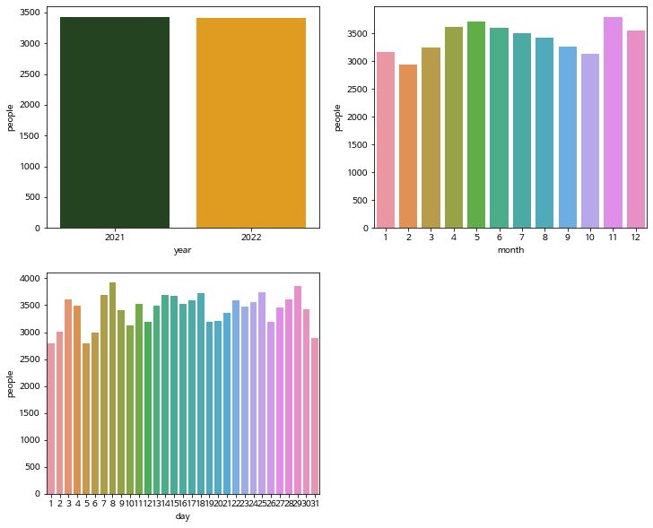
03
데이터 EDA
시간에 따른 지하철 수요
년도에 따른 수요
월에 따른 수요
일에 따른 수요

Slide 14
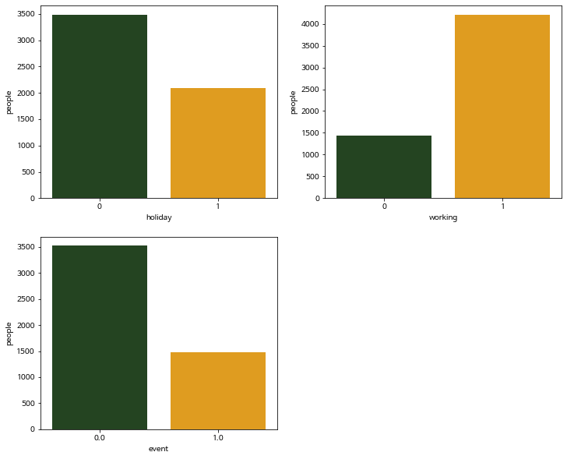
03
데이터 EDA
시간에 따른 지하철 수요
공휴일 여부에 따른 수요
평일 여부에 따른 수요
시위 여부에 따른 수요
공휴일이 아닐 때, 평일일 때, 시위가 열리지 않을 때 승객수가 많음

Slide 15
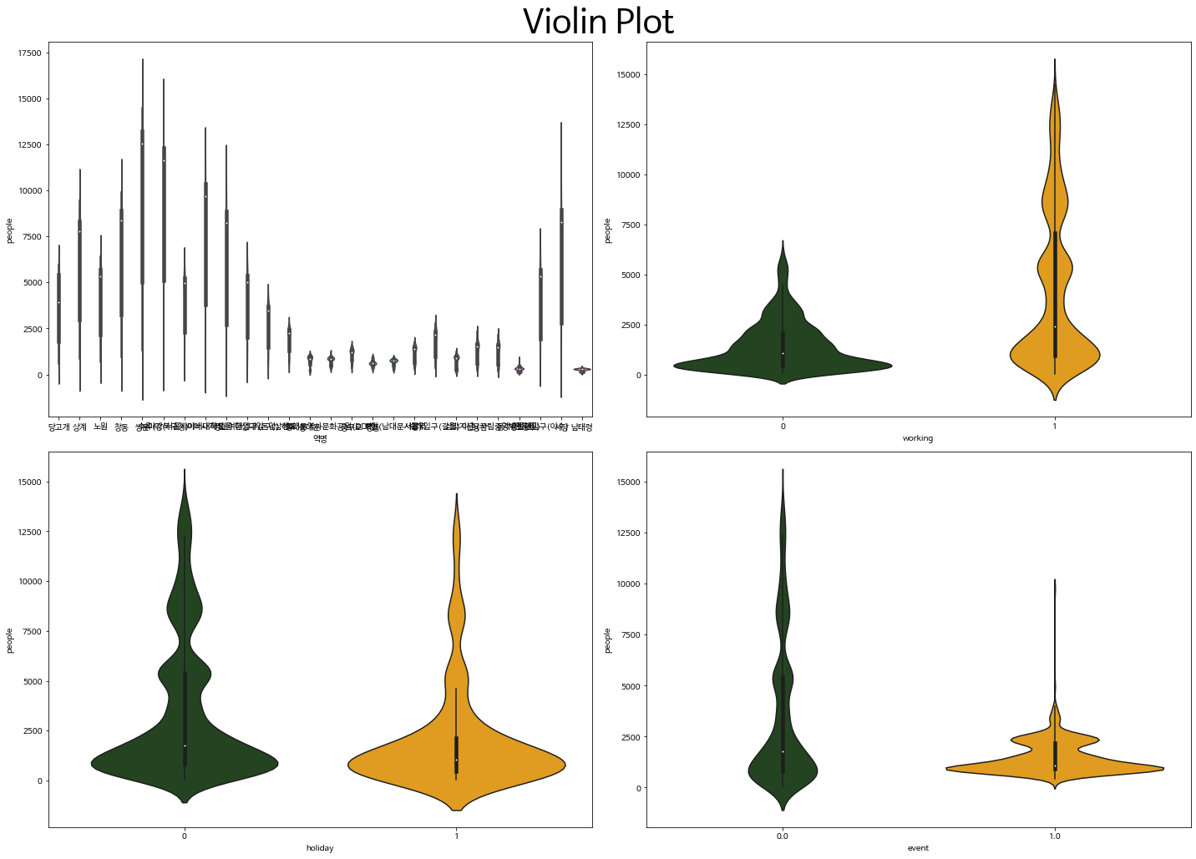
03
데이터 EDA
범주형 변수에 따른 수요 바이올린 플롯
평일 여부에 따른 수요
공휴일 여부에 따른 수요
시위 여부에 따른 수요

Slide 16
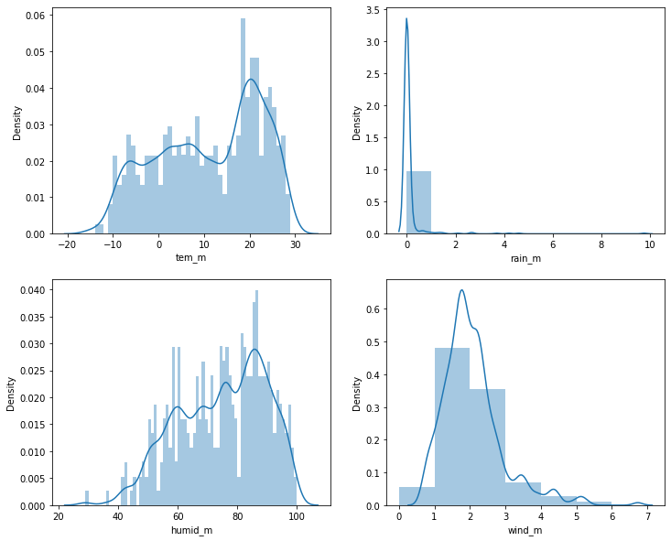
03
데이터 EDA
수치형 데이터 분포
기온 분포
강수량 분포

Slide 17
03
데이터 EDA
수치형 데이터 분포
습도 분포
풍속 분포

Slide 18
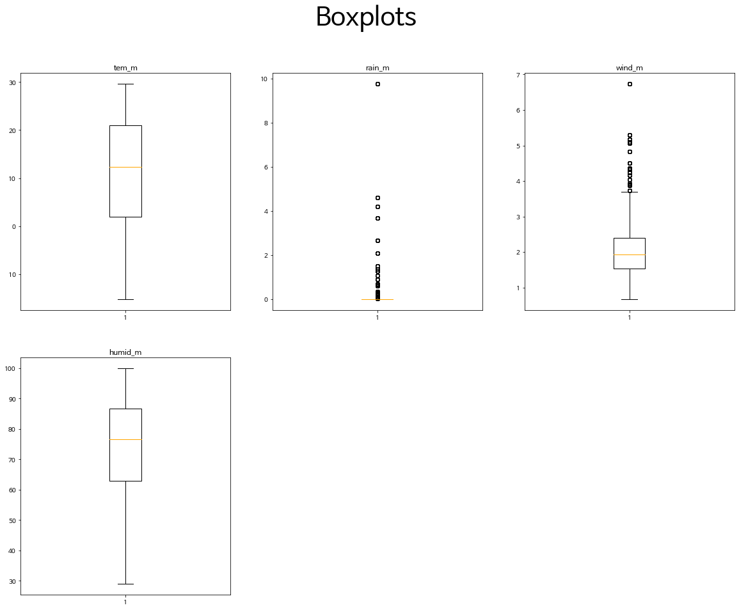
03
데이터 EDA
수치형 데이터 Box Plot
기온 분포
강수량 분포
풍속 분포
습도 분포

Slide 19
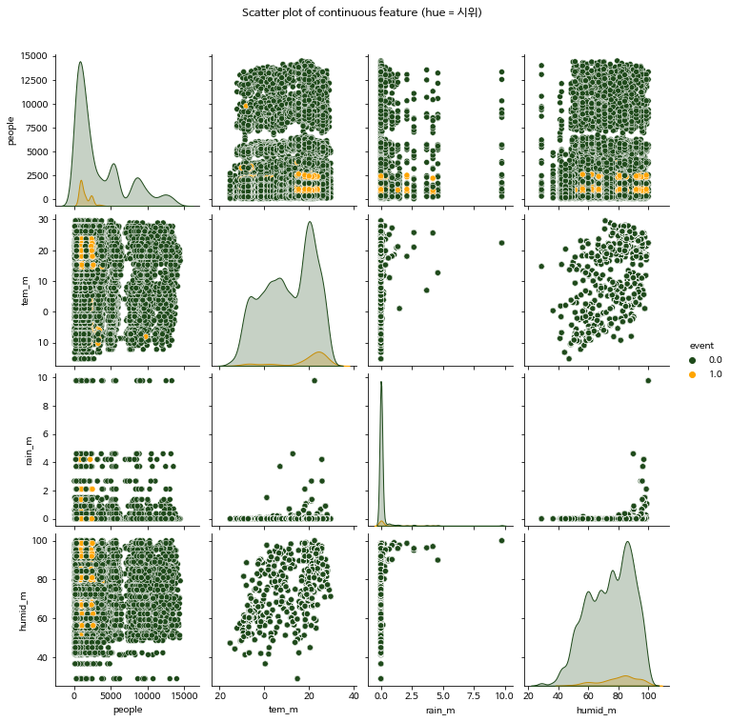
03
데이터 EDA
시위 여부에 따른 수치형 변수들 간의 산점도

Slide 20
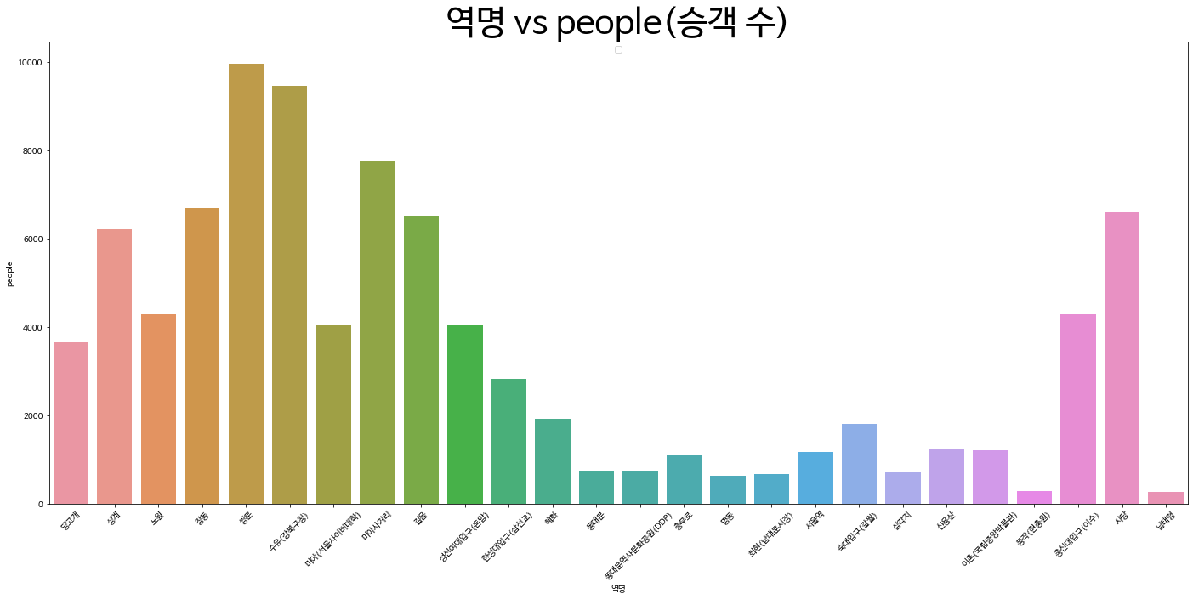
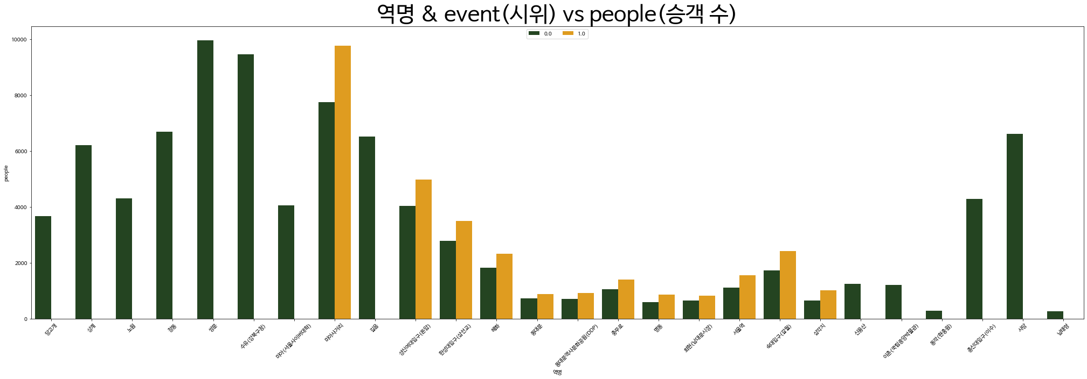
03
데이터 EDA
타겟과 범주형 데이터의 관계
역 별 승객 수
시위 여부에 따른 역 별 승객 수
시위가 있었을 때 특정 역에서 승객 수가 약간 증가하는 것을 확인할 수 있음

Slide 21
03
데이터 EDA
타겟과 범주형 데이터의 관계
시위 여부에 따른 수요
시위 여부에 따른 역 별 승객 수
시위가 발생하는 역에서는 승객 수가 증가하지만 모든 역을 대상으로 한 평균 승객수는 감소
=> 자차 혹은 버스 등 다른 교통수단 이용 예상 가능

Slide 22



04
데이터 분석_흐름도
데이터 수집
데이터 전처리
분석
모형 개발
승차인원
승차 인원수
원천 데이터셋
-
Linear
(통계 모형)
DNN 회귀
온도 / 강수량
앙상블
예측 모델 비교
기상정보
열데이터 추출 / 결합
강설량/습도/풍속
Random Forest/
XGBoost
최종 예측 모델
( 지하철 수요 )
Drop out
Batch normalization
시위
시위 일자 / 호선
데이터 전처리
- 이상치 / 결측치
- Minmax 정규화
- 더미변수 변환
예측 모델
공휴일
국가 공휴일

Slide 23
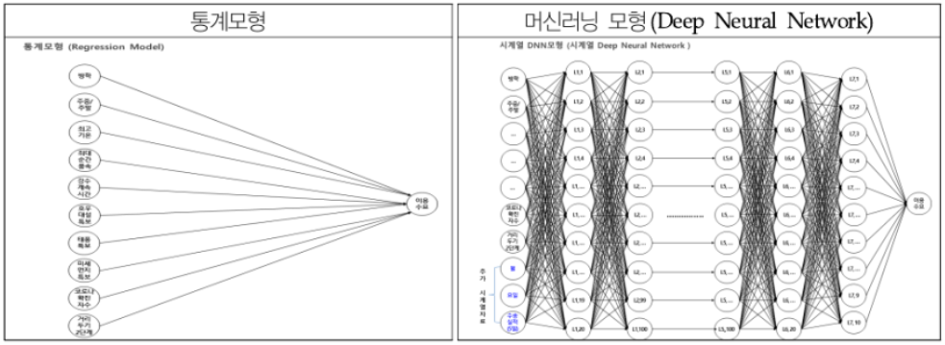
04
데이터 분석_모델별 분석
통계모형/DNN
통계모형 : 선형회귀모델
(Regression model)
DNN(Deep Neural Network)
통계모형에서 선형성 등의
문제로 고려하지 못하는
다양한 변수 추가
(월, 요일)
설명변수가 2개 이상인 회귀모형
층이 깊어질수록, 단순하고 구체적인 특징에서부터 복잡하고 추상적인 특징을 추출
=> 데이터의 잠재적 구조 파악 가능
층이 깊어지면서 과적합문제 발생 -> Dropout, Batch normalization
기울기 소실 문제 발생 -> ReLU 사용

Slide 24
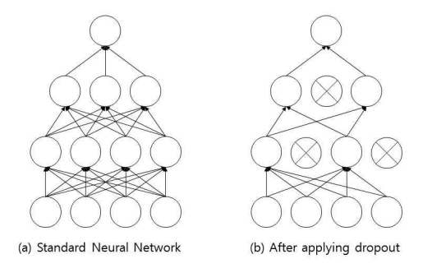
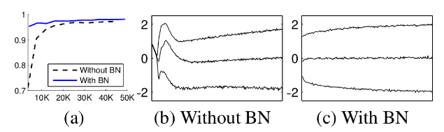
04
데이터 분석_모델별 분석
Drop out/Batch normalization
Drop out
Batch normalization
학습률을 기존보다 더 크게 설정해도 안정적인 학습 가능
상대적으로 적은 Epoch을 설정해도 수렴도 빠르게 이뤄지고 더 우수한 추정값 추출 가능
DNN 학습 시, 각 층의 모든 노드에 대해 학습하는 것이 아니라 그림(b)처럼 은닉층의 노드를 50~80%만 사용함
한 번 학습할 때마다 노드를 무작위로 선택하며 테스트시에는 모든 노드를 사용하되, 층을 지날 때마다 0.5씩 가중치 부여
(위 그림은 mnist에서 Batch normalization 실험한 그래프)

Slide 25
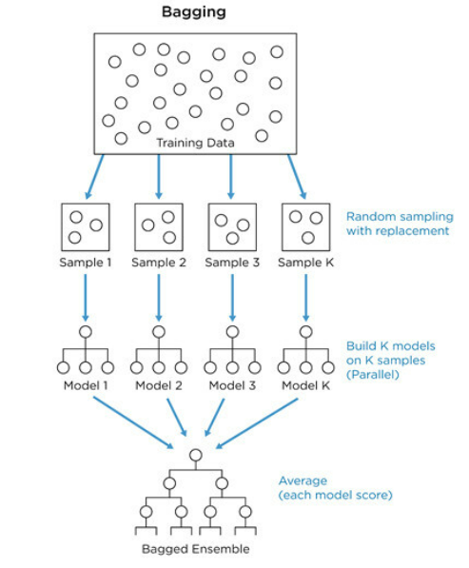
04
데이터 분석_모델별 분석
Ensemble Method
Ensemble Method ?
: 주어진 훈련 데이터를 이용하여 학습 데이터를 구축할 때,
모델 여러 개를 만든 뒤 다양한 모델을 결합하여 하나의 최종 모델을 만드는 방법
: 다양한 모델의 예측 결과를 결합 => 단일 모델보다 정확도 향상 & 과적합 방지
Bagging
: 데이터 샘플링을 통해 모델을 학습시키고 결과를 집계
-> 이때 각 모델의 평균으로 결과 예측
https://www.kdnuggets.com/2019/09/ensemble-learning.html

Slide 26
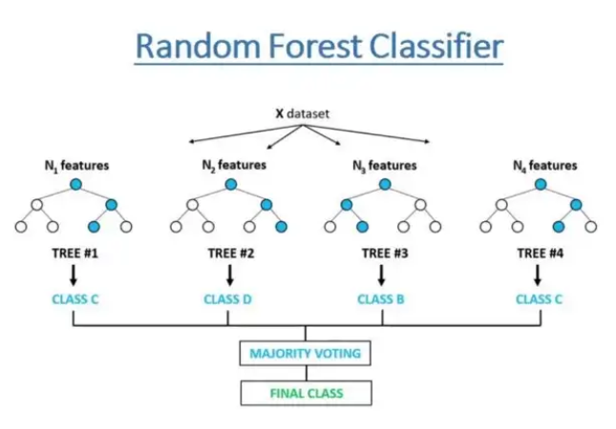
04
데이터 분석_모델별 분석
Ensemble Method
Ensemble Method ?
: 주어진 훈련 데이터를 이용하여 학습 데이터를 구축할 때,
모델 여러 개를 만든 뒤 다양한 모델을 결합하여 하나의 최종 모델을 만드는 방법
: 다양한 모델의 예측 결과를 결합 => 단일 모델보다 정확도 향상 & 과적합 방지
Random Forest
: 예측 정확도를 향상시키기 위해 다양한 모델을 합친 모형
배깅과 유사하지만 각각의 의사결정 나무에 더 많은 랜덤성을 부과함
max_depth / n_estimators / max_features

Slide 27
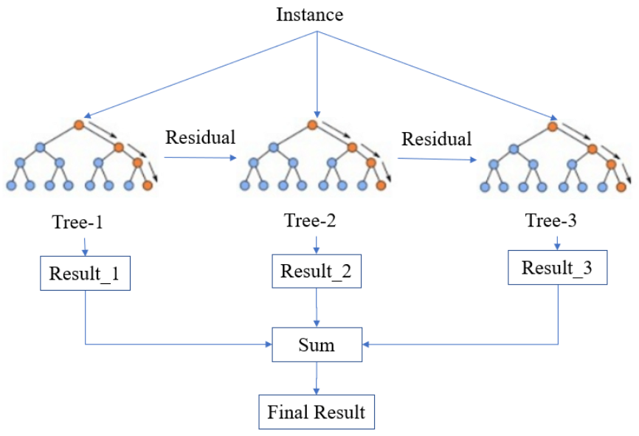
04
데이터 분석_모델별 분석
Ensemble Method
Ensemble Method ?
: 주어진 훈련 데이터를 이용하여 학습 데이터를 구축할 때,
모델 여러 개를 만든 뒤 다양한 모델을 결합하여 하나의 최종 모델을 만드는 방법
: 다양한 모델의 예측 결과를 결합 => 단일 모델보다 정확도 향상 & 과적합 방지
XG Boost (Extreme Gradient Boosting)
: 여러 개의 약한 의사결정 나무를 조합하여 강한 예측모형을 만드는
Gradient Boost에 병렬 학습이 가능하게 한 알고리즘

Slide 28
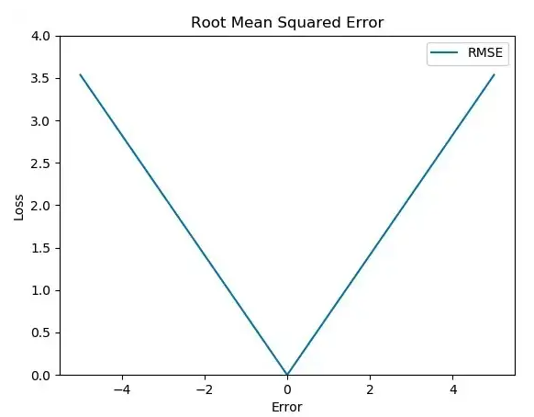
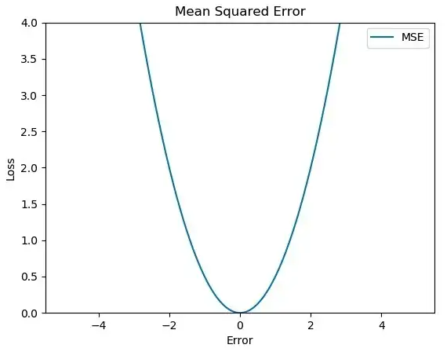
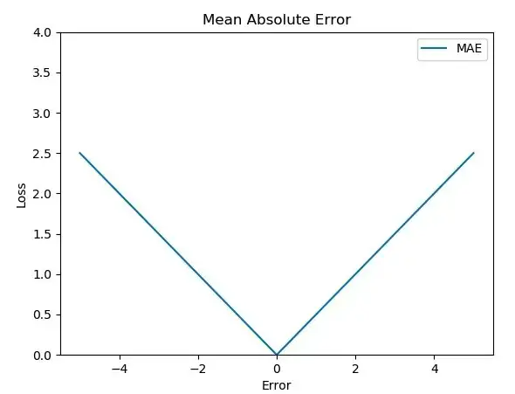
04
데이터 분석_모델별 분석
모델 평가 방법
RMSE
MSE
MAE
이상치에 덜 민감
추정값 또는 모델이 예측한 값과
실제 환경에서 관찰되는 값의 차이를 확인
이상치에 민감하여 학습 과정에
불안정함을 가져올 수 있음
이상치에 둔감
이상치의 영향을 적게 받으면서
모델을 만들 때 사용
Notes:
RMSE: MSE에 루트를 취한 형태이기 때문에 이상치에 덜 민감
MAE: 절댓값을 사용하기 때문에 이상치에 둔감

Slide 29
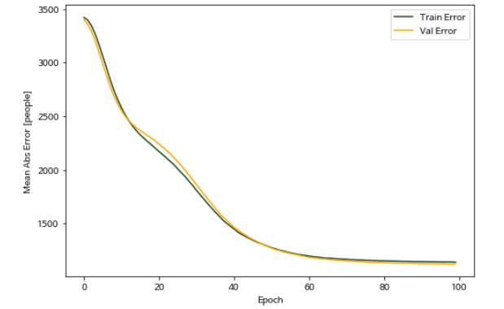
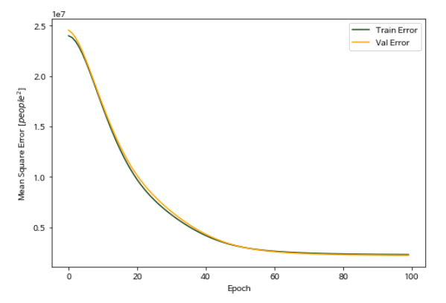
04
데이터 분석_모델별 분석
DNN Linear(Keras)
회귀 문제를 위한 기법
->평균 제곱 오차(MSE)
->평균 절대 오차(MAE)
수치 입력 데이터가 여러 범위를 가질 때
동일한 범위가 되도록 각 특성의 스케일을
독립적으로 조정해야 함
과대적합은 DNN 모델의 일반적인 문제
->이 튜토리얼에서는 문제가 되지 않음
DNN Linear의 MAE
DNN Linear의 MSE
모델 | RMSE | MAE | MSE
L_DNN | 1485.872529 | 1126.424654 | 2.207817e+06

Slide 30
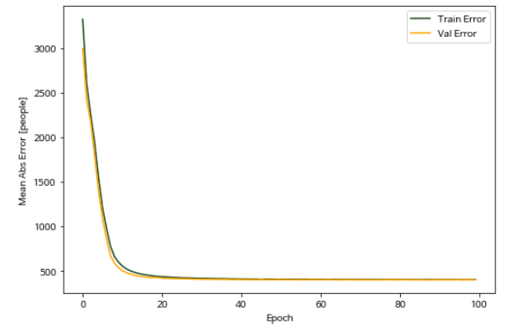
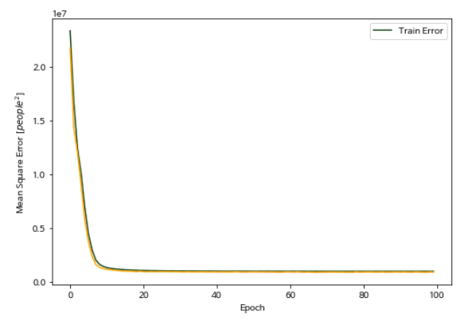
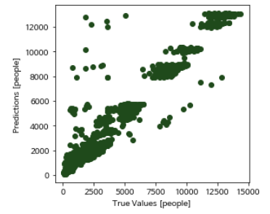
04
데이터 분석_모델별 분석
DNN
DNN의 MAE
DNN의 MSE
DNN
모델 | RMSE | MAE | MSE
DNN | 908.752035 | 382.860854 | 8.258303e+05

Slide 31
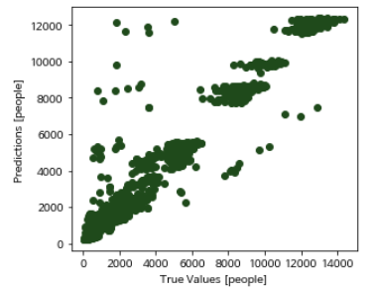
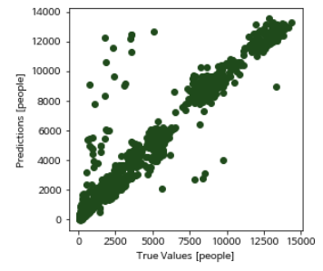
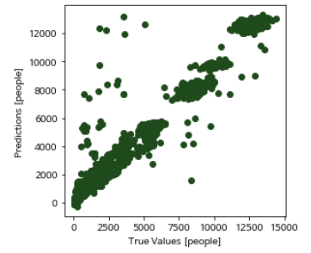
04
데이터 분석_모델별 분석
DNN with Drop out/Batch normalization
Drop out=0.3
Drop out DNN
Batch normalization DNN
Drop + Batch
DNN
 | D_DNN
RMSE | 897.501085
MAE | 404.847982
MSE | 8.055082e+05
 | B_DNN
RMSE | 917.398980
MAE | 380.309921
MSE | 8.416209e+05
 | DB_DNN
RMSE | 879.878650
MAE | 406.753219
MSE | 7.741864e+05

Slide 32
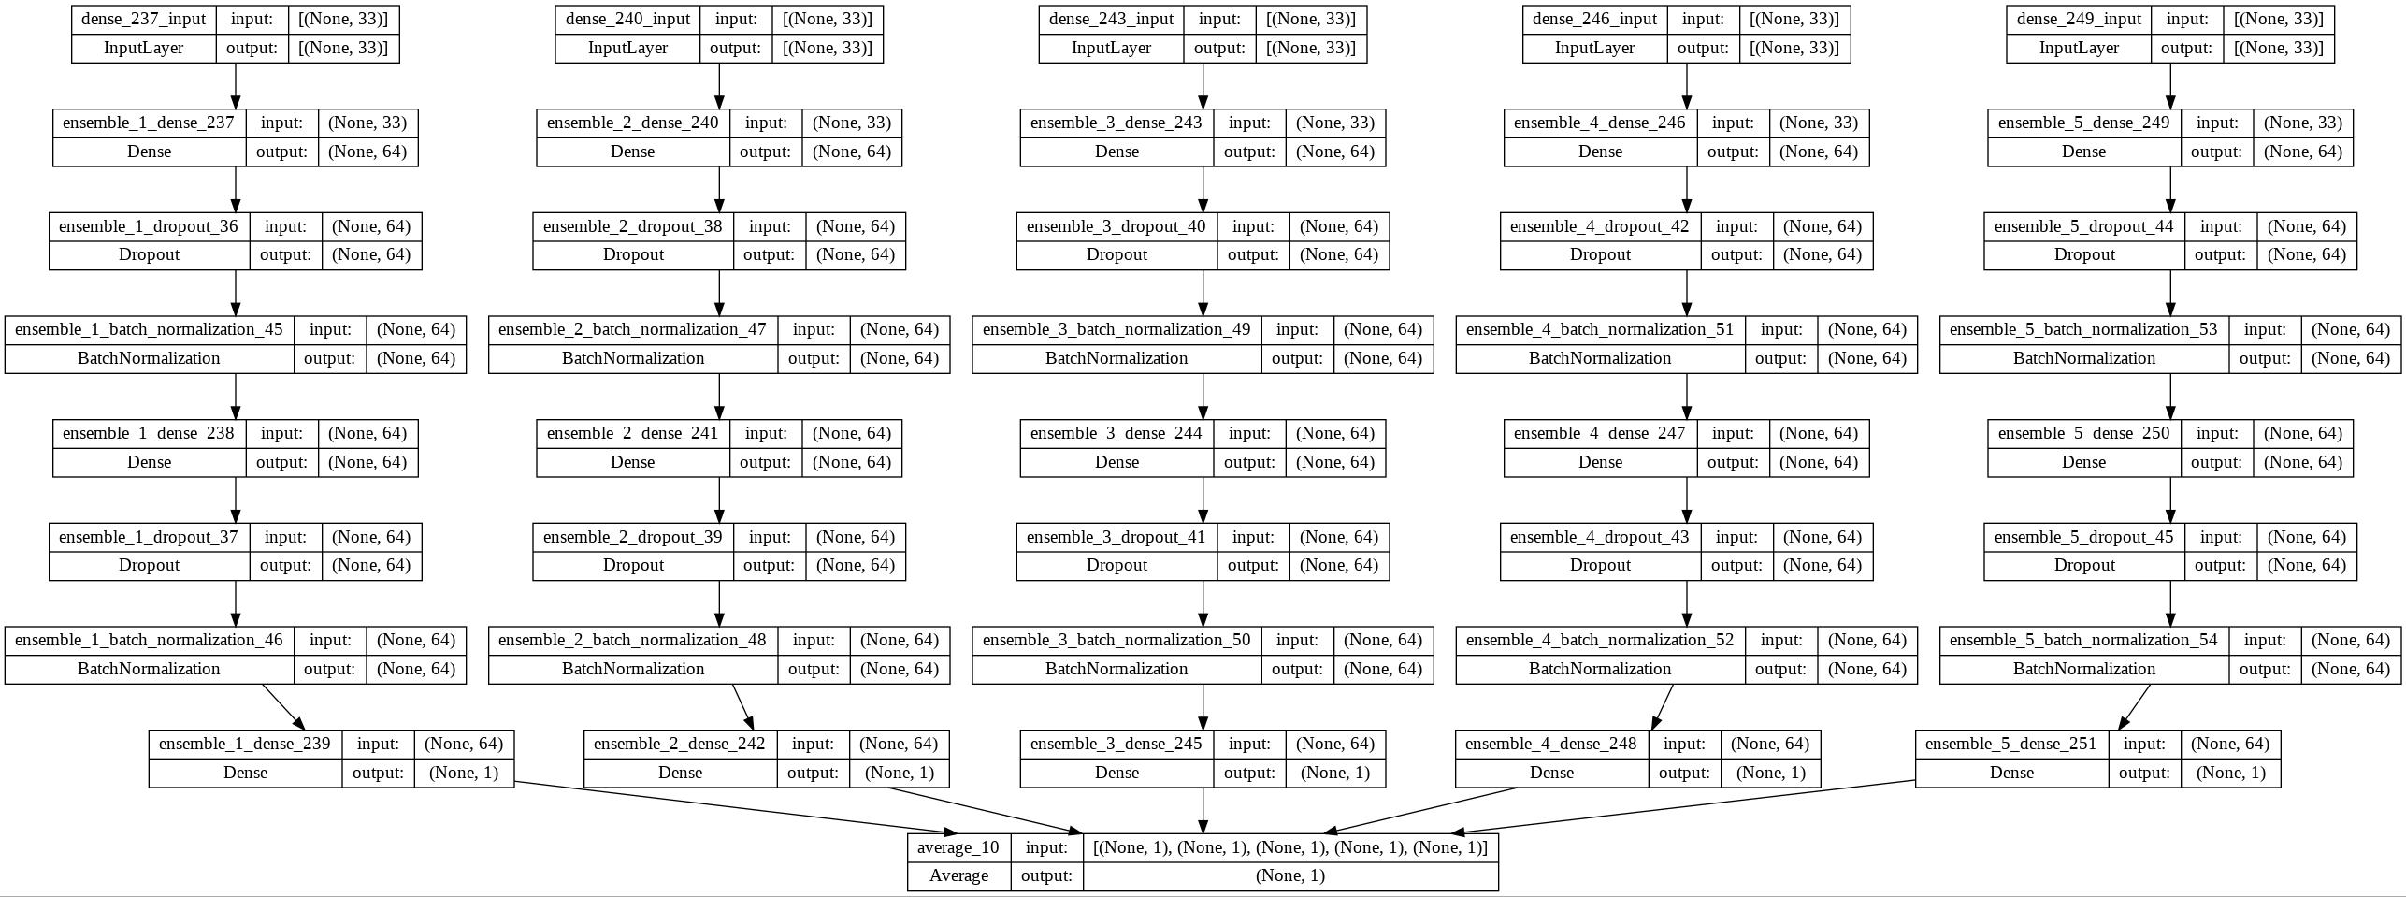
04
데이터 분석_모델별 분석
DNN Ensemble with Drop out/Batch normalization
monitor='val_loss', patience=20이라고 지정 -> 검증셋의 오차가 20번 이상 낮아지지 않을 경우 학습을 종료
 | E_DNN
RMSE | 924.042242
MAE | 387.406793
MSE | 8.538541e+05
 | E_D_DNN
RMSE | 913.769799
MAE | 395.428632
MSE | 8.349752e+05
 | E_B_DNN
RMSE | 866.407398
MAE | 363.243824
MSE | 7.506618e+05
 | E_DB_DNN
RMSE | 876.231952
MAE | 378.856361
MSE | 7.677824e+05

Slide 33
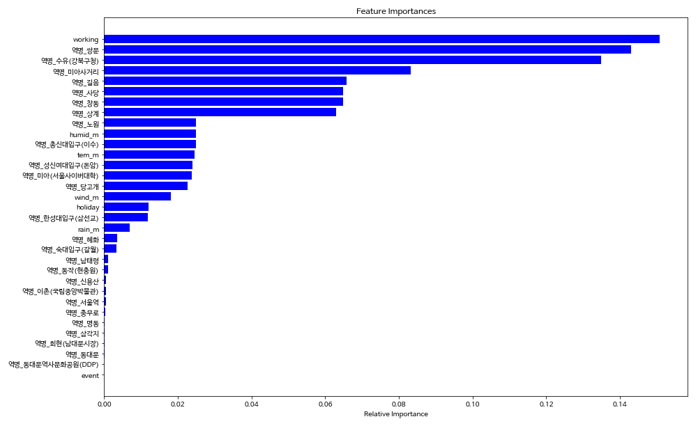
04
데이터 분석_모델별 분석
Random Forest
변수 중요도를 시각화한 결과,
시위 데이터는 지하철 수요에
큰 영향을 주지 않음을 알 수 있음
모델 | RMSE | MAE | MSE
RF_Reg | 953.086046 | 408.868004 | 9.083730e+05

Slide 34
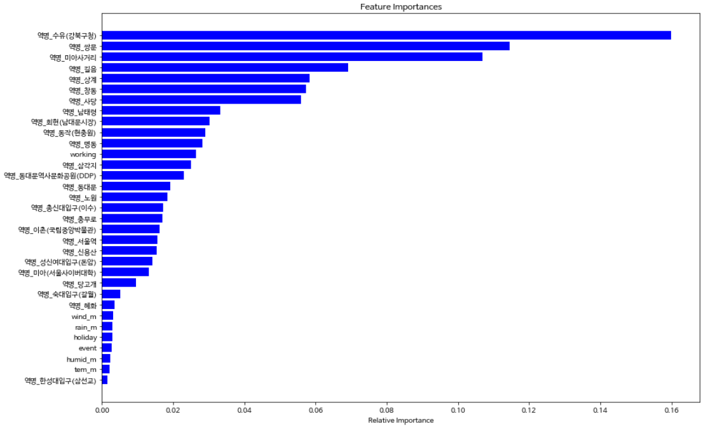
04
데이터 분석_모델별 분석
XG Boost
변수 중요도를 시각화한 결과
: Random Forest와 차이는
있지만 시위 데이터는 지하철
수요에 큰 영향을 주지 않음
모델 | RMSE | MAE | MSE
RF_XGB | 690.859266 | 397.260564 | 4.772865e+05

Slide 35
04
데이터 분석_최종 모델 평가
분석 모델별 평가
모델 평가표
모델 | RMSE | MAE | MSE
통계모형 | 1484.418079 | 1117.908521 | 2.203497e+06
L_DNN | 1485.872529 | 1126.424654 | 2.207817e+06
DNN | 908.752035 | 382.860854 | 8.258303e+05
D_DNN | 897.501085 | 404.847982 | 8.055082e+05
B_DNN | 917.398980 | 380.309921 | 8.416209e+05
DB_DNN | 879.878650 | 406.753219 | 7.741864e+05
E_DNN | 924.042242 | 387.406793 | 8.538541e+05
E_D_DNN | 913.769799 | 395.428632 | 8.349752e+05
E_B_DNN | 866.407398 | 363.243824 | 7.506618e+05
E_DB_DNN | 876.231952 | 378.856361 | 7.677824e+05
RF_Reg | 953.086046 | 408.868004 | 9.083730e+05
RF_XGB | 690.859266 | 397.260564 | 4.772865e+05
모델 설명
통계모형 : Regression model
L_DNN: DNN linear(Keras)
DNN : Basic DNN
D_DNN : Dropout DNN
B_DNN : Batch normalization DNN
DB_DNN : Dropout + Batch normalization DNN
E_DNN : Ensemble Method DNN
E_D_DNN : Ensemble Method + Dropout DNN
E_B_DNN : Ensemble Method + Batch normalization DNN
E_DB_DNN : Ensemble Method + Batch normalization + Dropout + DNN
RF_Reg : Random Forest regression
RF_XBG : Random Forest + XGBoost
박동주(Dong Ju Park),김병우(Byeong Woo Kim),정영선(Young-Seon Jeong),and 안창욱(Chang Wook Ahn). "Deep Neural Network 기반 프로야구 일일 관중 수 예측 : 광주-기아 챔피언스 필드를 중심으로." 스마트미디어저널 7.1 (2018): 1-8.

Slide 36
04
데이터 분석_최종 모델 평가
분석 모델별 평가
모델 평가표
모델 | RMSE | MAE | MSE
통계모형 | 1484.418079 | 1117.908521 | 2.203497e+06
L_DNN | 1485.872529 | 1126.424654 | 2.207817e+06
DNN | 908.752035 | 382.860854 | 8.258303e+05
D_DNN | 897.501085 | 404.847982 | 8.055082e+05
B_DNN | 917.398980 | 380.309921 | 8.416209e+05
DB_DNN | 879.878650 | 406.753219 | 7.741864e+05
E_DNN | 924.042242 | 387.406793 | 8.538541e+05
E_D_DNN | 913.769799 | 395.428632 | 8.349752e+05
E_B_DNN | 866.407398 | 363.243824 | 7.506618e+05
E_DB_DNN | 876.231952 | 378.856361 | 7.677824e+05
RF_Reg | 953.086046 | 408.868004 | 9.083730e+05
RF_XGB | 690.859266 | 397.260564 | 4.772865e+05
RMSE와 MAE 모두 고려
: Random Forest XG Boost
모델이 가장 좋은 성능을 보임
박동주(Dong Ju Park),김병우(Byeong Woo Kim),정영선(Young-Seon Jeong),and 안창욱(Chang Wook Ahn). "Deep Neural Network 기반 프로야구 일일 관중 수 예측 : 광주-기아 챔피언스 필드를 중심으로." 스마트미디어저널 7.1 (2018): 1-8.

Slide 37



05
기대효과 및 한계점
다양한 요인을 고려한 지하철 수요 예측 최적 모델
기대 효과
한계점
데이터 기반 지하철 수요 예측 모델로
시민들의 교통수단 의사결정 선택에 정보 제공
주요 관심 변수인 시위 여부의
영향력이 거의 미미함
교통 이용객을 분산시킴으로써
교통수단 만족도 향상
수집한 전체 데이터 중 시위데이터는
수집 한계로 일부만 수집됨
+매일, 많은 역에서 발생하지 않아
영향력이 작을 것이라 예상됨
교통 이용객 분산 효과로써
신체 압박으로 인한 사고 위험 방지
지하철 수요 예측 최적 모델을 개발함으로써
시민들은 정보의 혜택을 누리며 예측을 통한 교통 편의성을 높임

